Slide 1

COLA DE MENSAJES EN LINUX
ALUMNO: BRUNO FEDERICO SOSA SVACHCA
CURSO: 5R5
AÑO: 2025

Slide 2

VISIÓN GENERAL
En linux las colas de mensajes se llaman colas de mensajes POSIX y permiten a los procesos intercambiar datos en forma de mensajes.
Cada mensaje tiene una prioridad entera asociada, y los mensajes se ponen en cola y, por lo tanto, se reciben en orden de prioridad. También se pueden crear notificaciones para avisar que una cola de mensajes dejó de estar vacía, similar a las interrupciones.

Slide 3
FUNCIONES PRINCIPALES
“mq_open()” /* crea una cola de mensajes nueva o abre una existente. */
“mq_send()” /* escribe un mensaje en la cola. */
“mq_receive()” /* lee un mensaje desde la cola. */
“mq_close()” /* cierra una cola de mensajes que un proceso abrió previamente. */
“mq_unlink()” /* elimina un nombre de cola de mensajes y marca la cola para su eliminación cuando todos los procesos la han cerrado. */

Slide 4

CARACTERÍSTICAS
Cada cola de mensajes tiene un conjunto asociado de atributos. Algunos de estos atributos se pueden establecer cuando se crea o se abre la cola mediante mq_open(). Se proporcionan dos funciones para recuperar y cambiar los atributos de la cola: “mq_getattr()” and “mq_setattr()”.
La función mq_notify() permite que un proceso se registre para la notificación de mensajes de una cola. Después de registrarse, el proceso es notificado de la disponibilidad de un mensaje mediante la entrega de una señal o mediante la invocación de una función en un hilo separado.

Slide 5
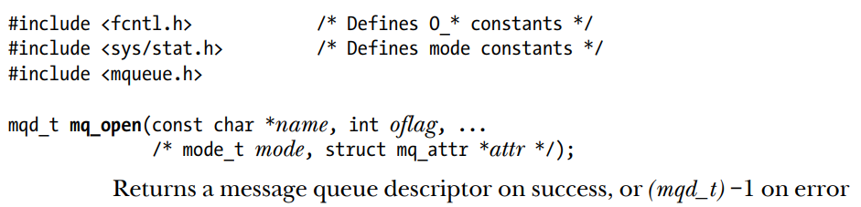
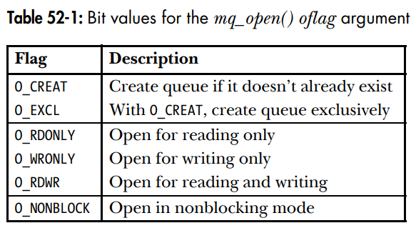
FUNCIONES/ APERTURA
El argumento “name” identifica la cola de mensajes.
El argumento oflag es una máscara de bits que controla varios aspectos de la operación ofmq_open().
Notes:
- O_CREATE y O_EXCL y ya existe la cola entonces error. - Depende del nombre si es que estamos creando o abriendo. –Estamos abriendo para solo leer y/o escribir?

Slide 6
FUNCIONES/ APERTURA
El valor de marca O_NONBLOCK, hace que la cola se abra en modo sin bloqueo. Si una llamada posterior a mq_receive() o mq_send() no se puede realizar sin bloquear, la llamada fallará inmediatamente con el error EAGAIN. O_NONBLOCK, determina si la E/S no está bloqueando. (bloqueo se refiere a esperar).
Si solo se requiere abrir una cola existente, entonces, solo se requiere estos atributos.
Notes:
Con O_NONBLOCK activado entonces si un proceso se pone a esperar a este le salta de forma directa un mesaje de error.

Slide 7
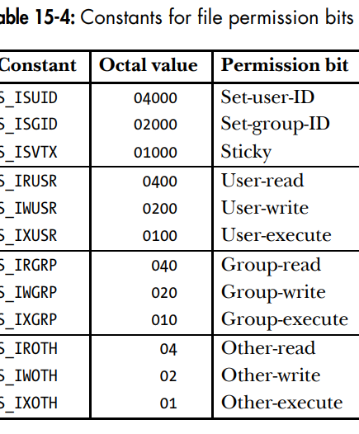
FUNCIONES/ CREACIÓN
si O_CREAT se especifica en flags, se requieren dos argumentos adicionales: mode y attr.
El argumento mode es una máscara de bits que especifica los permisos que se colocarán en la nueva cola de mensajes.
El argumento attr es una estructura mq_attr que especifica atributos para la nueva cola de mensajes. Si attr es NULL, la cola se crea con atributos predeterminados definidos por la implementación.
Notes:
Para leer de una cola (mq_receive()), se debe conceder permiso de lectura a la clase de usuario correspondiente

Slide 8
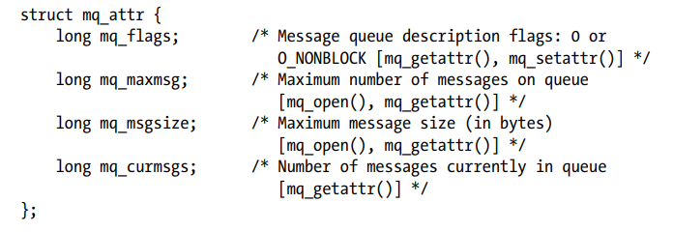
FUNCIONES/ CREACIÓN/ Atributos de la cola de mensajes
Las funciones mq_open(), mq_getattr() y mq_setattr() permiten un argumento que es un puntero a una estructura mq_attr. Esta estructura se define en de la siguiente manera:

Slide 9
FUNCIONES/ CREACIÓN/ Atributos de la cola de mensajes
El campo mq_maxmsg define el límite en el número de mensajes que se pueden colocar en la cola mediante mq_send().
El campo mq_msgsize define el límite superior del tamaño de cada mensaje que puede colocarse en la cola.
mq_flags: Se trata de indicadores para la descripción de la cola de mensajes abierta asociada con el descriptor mqdes. Solo se especifica una marca de este tipo: O_NONBLOCK.
mq_curmsgs: Este es el número de mensajes que están actualmente en la cola.
Notes:
Juntos, estos dos valores permiten al kernel determinar la cantidad máxima de memoria que puede requerir esta cola de mensajes.

Slide 10
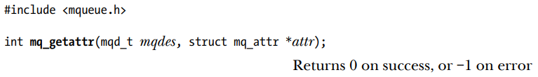
FUNCIONES/Recuperación de atributos
La función mq_getattr() devuelve una estructura mq_attr que contiene información sobre la descripción de la cola de mensajes y la cola de mensajes asociada con los mqdes del descriptor.
Los campos que te devuelve son mq_maxmsg, mq_msgsize, mq_flags y mq_curmsgs.

Slide 11
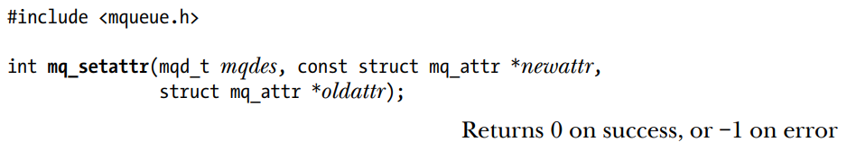
FUNCIONES/Modificación de los atributos
La función mq_setattr() establece los atributos de la descripción de la cola de mensajes asociados con el descriptor de la cola de mensajes mqdes y, opcionalmente, devuelve información sobre la cola de mensajes.

Slide 12
FUNCIONES/Modificación de los atributos
Utiliza el campo mq_flags en la estructura de mq_attr señalada por newattr para cambiar las banderas de la descripción de la cola de mensajes asociada con los mqdes descriptores. O_NONBLOCK.
Si oldattr no es NULL, devuelve una estructura mq_attr que contiene los indicadores de descripción de la cola de mensajes anteriores y los atributos de la cola de mensajes (es decir, la misma tarea que realiza mq_getattr()).

Slide 13
FUNCIONES/CREACIÓN
Al finalizar con éxito, mq_open() devuelve un descriptor de cola de mensajes, un valor de tipo mqd_t (en linux es un número del tipo int), que se utiliza en llamadas posteriores para referirse a esta cola de mensajes abierta.

Slide 14
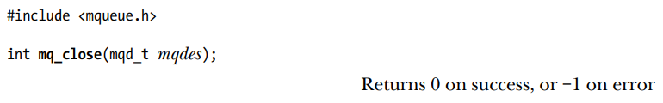
FUNCIONES/CIERRE
La función mq_close() cierra el descriptor de la cola de mensajes mqdes. El descriptor se obtiene al abrir o crear una cola de mensajes.

Slide 15
FUNCIONES/CIERRE
Si el proceso de llamada se ha registrado a través de mqdes para la notificación de mensajes de la cola, el registro de notificación se elimina automáticamente y otro proceso puede registrarse posteriormente para la notificación de mensajes de la cola.
Notes:
Es decir que el descriptor de la cola de mensajes se cierra sin importar si otro proceso está esperando por una notificación. Para que otro proceso pueda usar la cola de msg

Slide 16
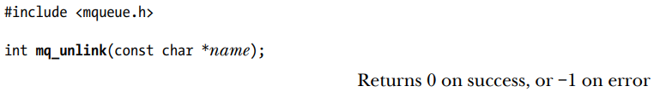
FUNCIONES/ELIMINANDO
La función mq_unlink() elimina la cola de mensajes identificada por su nombre y marca la cola para que se destruya una vez que todos los procesos dejen de usarla (esto puede significar inmediatamente, si todos los procesos que tenían la cola abierta ya la han cerrado).

Slide 17
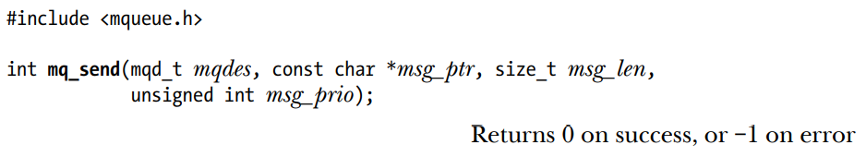
FUNCIONES/ INTERCAMBIO DE MENSAJES/ENVÍO
La función mq_send() añade el mensaje en el búfer al que apunta msg_ptr a la cola de mensajes a la que hace referencia el descriptor mqdes.

Slide 18
FUNCIONES/ INTERCAMBIO DE MENSAJES/ENVÍO
El argumento msg_len especifica la longitud del mensaje al que apunta msg_ptr. Este valor debe ser menor o igual que el atributo mq_msgsize de la cola; de lo contrario, mq_send() falla con el error EMSGSIZE. Se permiten mensajes de longitud cero.
Cada mensaje tiene una prioridad entera no negativa, especificada por el argumento msg_prio. Los mensajes se ordenan dentro de la cola en orden descendente de prioridad (es decir, 0 es la prioridad más baja). Cuando se agrega un nuevo mensaje a la cola, se coloca después de cualquier otro mensaje de la misma prioridad. Si una aplicación no necesita usar prioridades de mensajes, es suficiente especificar siempre msg_prio como 0.
Notes:
Para anunciar su límite superior para las prioridades de mensajes, se puede definiendo el MQ_PRIO_MAX constante o mediante el retorno de sysconf(SC_MQ_PRIO_MAX)

Slide 19
FUNCIONES/ INTERCAMBIO DE MENSAJES/ENVÍO
Si la cola de mensajes ya está llena (es decir, se ha alcanzado el límite de mq_maxmsg para la cola), entonces un mq_send() adicional se bloquea hasta que haya espacio disponible en la cola o, si el indicador O_NONBLOCK está en vigor, falla inmediatamente con el error EAGAIN.

Slide 20
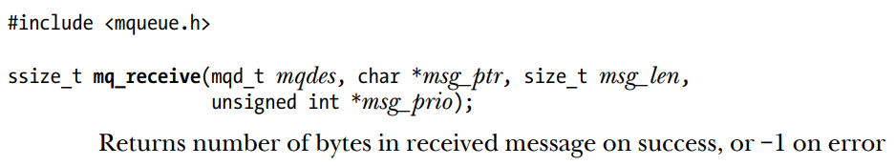
FUNCIONES/ INTERCAMBIO DE MENSAJES/ RECEPCIÓN
La función mq_receive() elimina el mensaje más antiguo con la prioridad más alta de la cola de mensajes a la que se refiere mqdes y devuelve ese mensaje en el búfer al que apunta msg_ptr.

Slide 21
FUNCIONES/ INTERCAMBIO DE MENSAJES/ RECEPCIÓN
El argumento msg_len se usa para especificar el número de bytes de espacio disponible en el búfer al que apunta msg_ptr.
Independientemente del tamaño real del mensaje, msg_len (y, por lo tanto, el tamaño del búfer al que apunta msg_ptr) debe ser mayor o igual que el atributo mq_msgsize de la cola; de lo contrario, mq_receive() falla con el error EMSGSIZE.
Si msg_prio no es NULL, la prioridad del mensaje recibido se copia en la ubicación señalada por msg_prio (buscando el mensaje con tal prioridad).
Notes:
Si la cola de mensajes está actualmente vacía, entonces mq_receive() se bloquea hasta que un mensaje esté disponible, o, si el indicador O_NONBLOCK está en vigor, falla inmediatamente con el error EAGAIN.

Slide 22
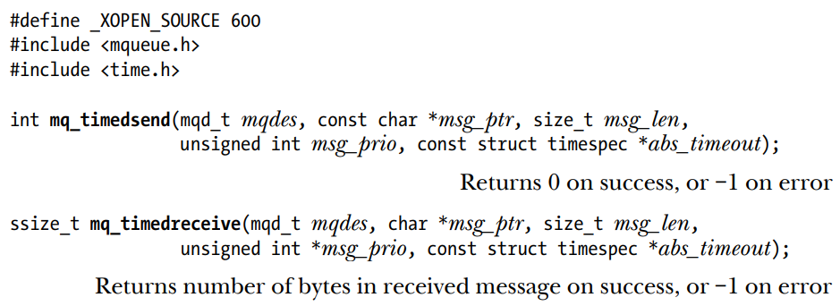
OTRAS FUNCIONES/Enviar y recibir mensajes con un tiempo de espera
Las funciones mq_timedsend() y mq_timedreceive() son exactamente igual que mq_send() andmq_receive(), excepto que si la operación no se puede realizar inmediatamente y el indicador O_NONBLOCK no está en vigor para la descripción de la cola de mensajes, entonces el argumentó abs_timeout especifica un límite en el tiempo durante el cual se bloqueará la llamada.

Slide 23
OTRAS FUNCIONES/Enviar y recibir mensajes con un tiempo de espera
Si se agota el tiempo de espera de una llamada a mq_timedsend() o mq_timedreceive() sin poder completar su operación, la llamada falla con el error ETIMEDOUT.
En Linux, especificar abs_timeout como NULL significa un tiempo de espera infinito.

Slide 24
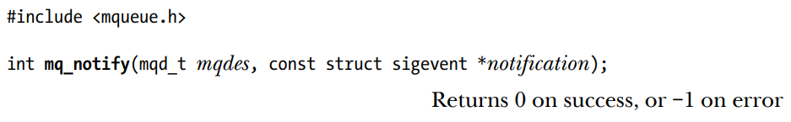
OTRAS FUNCIONES/ NOTIFICACIONES
La función mq_notify() registra el proceso de llamada para recibir una notificación asíncrona de la disponibilidad un mensaje en una cola previamente VACÍA a la que se refiere el descriptor mqdes. (es decir, cuando la cola pasa de estar vacía a no vacía).
Notes:
la notificación síncrona implica que el proceso espera una respuesta inmediata, mientras que la asíncrona permite al sistema continuar otras tareas sin esperar. En la notificación asíncrona, la señal se entrega y se captura en la siguiente ejecución programada.

Slide 25
OTRAS FUNCIONES/ NOTIFICACIONES
Si ya hay un proceso registrado para una cola de mensajes, los intentos posteriores de registrarse para esa cola fallan (mq_notify() fallan con el error EBUSY).
Si una cola ya contiene mensajes en el momento del registro, solo se producirá una notificación después de que se vacíe la cola y llegue un nuevo mensaje.
Después de enviar una notificación al proceso registrado, el registro se elimina y cualquier proceso puede registrarse para la notificación.
Un proceso puede anular explícitamente el registro como destino de la notificación de mensajes llamando a mq_notify() con un argumento de notificación de NULL.

Slide 26
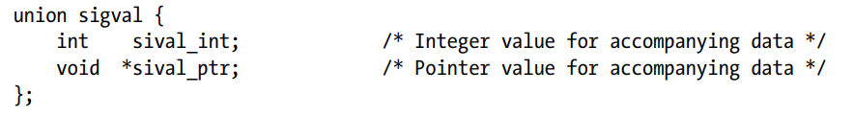
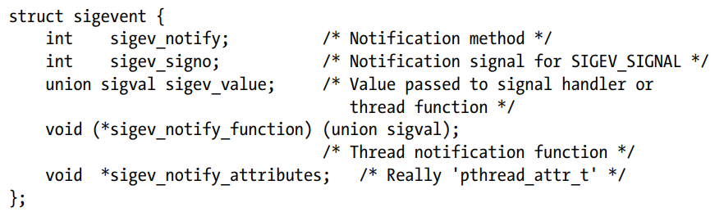
OTRAS FUNCIONES/ NOTIFICACIONES
El argumento notification especifica el mecanismo por el cual se va a notificar el proceso.
Presentamos la estructura en forma simplificada, mostrando solo aquellos campos relevantes para la discusión de mq_notify():

Slide 27
OTRAS FUNCIONES/ NOTIFICACIONES
El campo sigev_notify de esta estructura se establece en uno de los siguientes valores:
SIGEV_NONE: Registra este proceso para la notificación, pero cuando llegue un mensaje a la cola previamente vacía, en realidad no notifique el proceso. Como de costumbre, el registro se elimina cuando llega un nuevo mensaje a una cola vacía.
SIGEV_SIGNAL Notifique el proceso generando la señal especificada en el campo sigev_signo. Si sigev_signo es una señal en tiempo real, el campo sigev_value especifica los datos que acompañan a la señal
SIGEV_THREAD Notifique al proceso llamando a la función especificada en sigev_notify_functionas si fuera la función de inicio en un nuevo subproceso.
Notes:
THREAD=HILO

Slide 28

Linux/ Visualización y eliminación de objetos de cola de mensajes a través de la línea de comandos
Para hacer esto con colas de mensajes POSIX, debemos montar el sistema de archivos de cola de mensajes usando un comando de la siguiente forma:
El source puede ser cualquier nombre (especificar la cadena none es típico). Su única significancia es que aparece en /proc/mounts y es mostrado por los comandos mount y df. El target es el punto de montaje del sistema de archivos de la cola de mensajes.

Slide 29
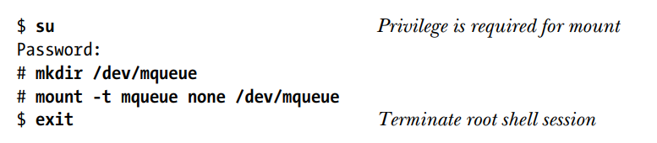
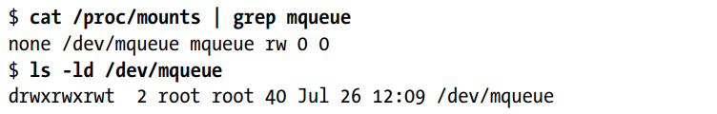
Linux/ Visualización y eliminación de objetos de cola de mensajes a través de la línea de comandos
La siguiente sesión de shell muestra cómo montar el sistema de archivos de cola de mensajes y mostrar su contenido. Comenzamos creando un punto de montaje para el sistema de archivos y montándolo:

Slide 30

Linux/ Visualización y eliminación de objetos de cola de mensajes a través de la línea de comandos
A continuación, creamos una cola de mensajes, usamos ls para mostrar que está visible en el sistema de archivos y luego eliminamos la cola de mensajes:

Slide 31
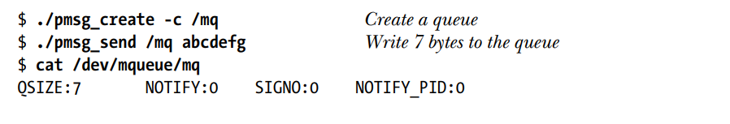
LINUX/Obtener información sobre una cola de mensajes
Podemos mostrar el contenido de los archivos en el sistema de archivos de la cola de mensajes. Cada uno de estos archivos virtuales contiene información sobre la cola de mensajes asociada:

Slide 32
LINUX/Obtener información sobre una cola de mensajes
El campo QSIZE es un recuento del número total de bytes de datos en la cola. Los campos restantes se relacionan con la notificación de mensajes. Si NOTIFY_PID es distinto de cero, el proceso con el ID de proceso especificado se ha registrado para la notificación de mensajes de esta cola y los campos restantes proporcionan información sobre el tipo de notificación:
NOTIFY es un valor correspondiente a una de las sigev_notify constantes: 0 para SIGEV_SIGNAL, 1 para SIGEV_NONE o 2 para SIGEV_THREAD.
Si el método de notificación es SIGEV_SIGNAL, el campo SIGNO indica qué señal se entrega para la notificación de mensajes.

